Slide 1
МАСТЕР-КЛАСС «ТЕАТРАЛЬНАЯ ПЕДАГОГИКА В ВОСПИТАНИИ КУЛЬТУРЫ ОБЩЕНИЯ ВРАЧА С ПАЦИЕНТОМ»
«Красноярский государственный медицинский университет имени профессора В. Ф. Войно-Ясенецкого» Министерства здравоохранения Российской Федерации
Ст. преподаватель кафедры педагогики и психологии с курсом ПО Дьякова Наталья Ивановна

Slide 2
ТЕАТРАЛЬНАЯ ПЕДАГОГИКА
Театральная педагогика — это практическое направление современной психологии и педагогики искусства, реализующее в образовании принципы событийности, проживания, личностного творческого действия и импровизации, связывающее интеллектуальное, чувственное и эмоциональное восприятие.
Ланцова Т.И. Теоретические основы программы развития творческих способностей педагога-психолога средствами театральной педагогики // Таврический научный обозреватель. 2015. №3-1. URL: https://cyberleninka.ru/article/n/teoreticheskie-osnovy-programmy-razvitiya-tvorcheskih-sposobnostey-pedagoga-psihologa-sredstvami-teatralnoy-pedagogiki (дата обращения: 01.02.2023).

Slide 3
ТЕАТРАЛЬНАЯ ПЕДАГОГИКА
Театральная педагогика — это система образования, организованная по законам импровизационной игры и продуктивного действия, протекающим в увлекательных для участников предлагаемых обстоятельствах, в совместном коллективном творчестве, способствующая постижению явлений окружающего мира через погружение и проживание в образах и дающая совокупность цельных представлений о человеке, его роли в жизни общества, его отношениях с окружающим миром, его деятельности, о его мыслях и чувствах, нравственных и эстетических идеалах.
Косинец Елена Игоревна Театральная педагогика для школы // Народное образование. 2010. №6. URL: https://cyberleninka.ru/article/n/teatralnaya-pedagogika-dlya-shkoly (дата обращения: 01.02.2023).

Slide 4
В последнее время в медицинское образование, отличающееся многими незыблемыми традициями, стали внедряться активные методы обучения. Они направлены на повышение активности, интереса, творческой самостоятельности студентов при усвоении знаний, умений и навыков.
Врач – это та профессия, которая требует, с одной стороны, самостоятельного мышления, а с другой стороны – закрепившихся навыков коллективной деятельности, высоких коммуникативных умений, профессиональных знаний, умений и навыков.
Актуальность театральной педагогики
Развитию указанных качеств помогают деловые игры (имитационно-моделирующие), через театрализованный подход как активный метод обучения, которые позволяют наиболее приблизить обучение к условиям профессиональной деятельности, воссоздать ее предметное и социальное содержание моделировать отношения, характерные для работы врача.
Железнякова Наталия Александровна, Гафанович Елена Яковлевна, Соколов Иван Михайлович ДЕЛОВАЯ ИГРА КАК СПОСОБ ПОВЫШЕНИЯ МОТИВАЦИИ СТУДЕНТОВ-МЕДИКОВ К ИЗУЧЕНИЮ КЛИНИЧЕСКИХ ДИСЦИПЛИН // Педагогика. Вопросы теории и практики. 2023. №1. URL: https://cyberleninka.ru/article/n/delovaya-igra-kak-sposob-povysheniya-motivatsii-studentov-medikov-k-izucheniyu-klinicheskih-distsiplin (дата обращения: 01.02.2023).

Slide 5
Использование в процессе обучения методов и приемов театральной педагогики:
Развивает учебно-познавательные и коммуникативные способности учащихся;
Содействует формированию мировоззрения, интеллекта, образного мышления, творческого потенциала и «духовных сил» личности;
Способствует становлению нравственных качеств, выработке отношения к нормам поведения и закреплению их через эмоциональное переживание на основе тесной связи представлений и оценок с жизнью и личным опытом.
Владение живой разговорной речью, телом и мимикой , развитие эмоциональности, чувств, сопереживания (все это способствует развитию эмоционального интеллекта);
умение чувствовать ситуацию и выходить из нее;
воспитание вкуса и чувства меры, публичности;
умение владеть аудиторией, взаимодействие с окружающими, сохраняя индивидуальность, погружение в предлагаемые обстоятельства;
успешность здесь и сейчас – универсальное средство для воспитания Человека.

Slide 6
Задачи и назначение
имитационно-моделирующий театральной педагогики:
формирование умения точно ориентироваться в профессиональной ситуации;
быстро и правильно принимать решения;
предотвращение реальных ошибок, возможных в будущей профессиональной деятельности;
определение и корректировка собственных знаний и умений.
Основным назначением деловых игр является выработка практических и коммуникативных навыков деятельности по приобретаемой профессии.
Эта форма помогает наиболее эффективно превратить знания студентов в умения с помощью моделирования сложных
ситуаций – имитаций конкретного объекта.
Появляется возможность разыгрывания в динамике разных вариантов ситуаций не с самим объектом (больным), а его имитационной моделью. Деловые клинические игры, как один из методов игрового обучения, дают возможность моделирования отношений, характерных для врачебной деятельности.
Деловые клинические игры способствуют воспитанию таких качеств личности, как самостоятельность, деловитость, организованность, коллективизм, корректность, творческий подход к принятию решения и т.д.
Особо важно подчеркнуть упражнения студентов в деонтологических, коммуникативных, организатор-ских навыках. Часто этические ошибки врача связаны не столько с незнанием деонтологических принципов, сколько с отсутствием готовности применить их к конкретному больному, с учетом его психологического, эмоционального, социального статуса.
Галактионова М.Ю., Гордиец А.В., Матыркина А.А., Артеменко С.И. Клиническая деловая игра, как педагогическая форма управления образовательного процесса // Фундаментальные и прикладные проблемы здоровьесбережения человека на Севере: сборник материалов III Всероссийской научно-практической конференции, Сургут, 20–21 октября 2018 г.. - Сургут, Сургут. гос. ун-т, медицинский институт. - 2018. - С.9-14.

Slide 7
Задачи и назначение
имитационно-моделирующий театральной педагогики:
Важной целью игр является приобретение социально-эмо-ционального опыта:
совершенствование коммуникативных способностей;
полнота самовыражения;
понимание студентом самого себя и позиций другого человека;
снятие эмоционального
напряжения;
развитие чувства ответственности;
формирование умения действовать в коллективе;
тренинг в выборе решения;
своевременное предотвращение реальных ошибок
Театрально-игровая форма занятий создается при помощи игровых приемов и ситуаций, которые выступают как средство побуждения, стимулирующие обучающихся к деятельности.
Галактионова М.Ю., Гордиец А.В., Матыркина А.А., Артеменко С.И. Клиническая деловая игра, как педагогическая форма управления образовательного процесса // Фундаментальные и прикладные проблемы здоровьесбережения человека на Севере: сборник материалов III Всероссийской научно-практической конференции, Сургут, 20–21 октября 2018 г.. - Сургут, Сургут. гос. ун-т, медицинский институт. - 2018. - С.9-14.

Slide 8
Принципы театральной педагогики
Принцип приоритета студенческой самодеятельности. Даже если задание выполняется неверно, оно открывает новые возможности его применения, новую модификацию. Здесь необходима сама активность, возможность тренинга в поисках решения проблемы и самостоятельности.
Принцип приоритета обучающегося. Педагог должен видеть реакцию студентов на его задания как реальную обратную связь.
Принцип ипровизированность. Студент должен быть готов к импровизации в заданиях. просчетам и победам как своим, тек и других учеников.
Принцип дефицит информации. Необходимо дать Студенту возможность уточнить непонятый вопрос, легализовать взаимопомощь. Это полезнее, чем многократные разъяснения педагога.

Slide 9
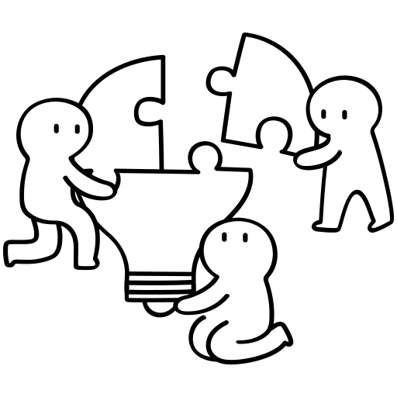
Принцип проблематизации. Преподаватель часто формулирует задание как некое противоречие или как неоконченное, что приводит студентов к переживанию состояния интеллектуального тупика и погружает в проблемную ситуацию, которая есть психологическая модель условия порождения мышления на основе ситуативной доминанты познавательной потребности.
Принцип дела, а не амбиций. Сегодня ты актер, а завтра ты — участник массовки, или режиссер и т.п. Один из центральных приемов — это работа над заданием малыми группами. Возникает объективная необходимость включения в работу каждого участника группы. Нарабатывается смена ролевых функции, так как группа по составу постоянно меняются.
Принцип событийности означает, что во время занятий должно происходить что-то такое, что для участников действия меняет мир. До того, как для тебя произошло событие, ты был немного другим, думал немного по-другому, действовал по-другому. Через переживания событий человек развивается, в том числе и его эмоциональный интеллект.
Принцип оценки деятельности. Отрабатывается такт в умении оценить работу другой группы по делу, а не по личным симпатиям и претензиям. Для этого педагогу необходимо установить четкие, конкретные критерии оценок выполнения заданий.
Принципы театральной педагогики

Slide 10
Виды деятельности в рамках реализации видео-проекта
Написание сценария, раскадровки.
Режиссёрская деятельность.
Актерская деятельность.
Оформительская деятельность. Операторская деятельность.
Инсценирование (имитационно-моделирующая деятельность.
Монтажная деятельность.
Групповая рефлексия своего результата.
Индивидуальный рефлексивный анализ результатов чужой подобной деятельности.
Оценивание чужой работы.

Slide 11
Театральная форма: Плейбек-театр
Плейбек-театр как форма театра импровизации зародился в 1975 году в г. Нью-Палц. Джонатан Фокс и Джо Салас стали его основателями, создав первую экспериментальную группу.
На представлении плейбек-театра зрители спонтанно рассказывают истории, которые могут рождаться в связи с предыдущими историями или без;
Актёры вместе с музыкантом превращают историю в художественное сценическое произведение, используя специфические плейбек-театральные формы импровизации, композицию, метафоры, голос, пластику и др.
Плейбек-театр используется по всему миру в разных областях. На открытых сценах театров, в образовательных учреждениях, больницах, тюрьмах, бизнес-компаниях, в работе с беженцами и особыми сообществами, после катастроф и стихийных бедствий, и на других мероприятиях.
Некоторые техники и формы плейбек-театра также иногда используются психологами и психотерапевтами в методе групповой психотерапии — психодраме, а также других формах групповой психологической, поддерживающей и просветительской работы.
Кондактор (ведущий представления) ведет перформанс и является медиатором (посредником) между зрителями и актёрами, выполняя также некоторые другие роли..
Фокс Дж. Плейбек-театр – психотерапия ли это? / Джонатан Фокс // Психодрама и современная психотерапия. – Киев, 2012. – №1–2. – 160 с. – С. 6–21.

Slide 12
Задание – «карточка» №1
Типологии конфликтных личностей.
«Конфликтная личность» – это личность, предполагающая повышенное продуцирование конфликтов. «Конфликтность личности» – это черта характера, способствующая частоте возникновения конфликта и вступления в них человека.
ДЕМОНСТРАТИВНЫЙ –
Хочет быть в центре внимания.
Любит хорошо выглядеть в глазах других. Его отношение к людям определяется тем, как они к нему относятся.
Ему легко даются поверхностные конфликты, любуется своими страданиями и стойкостью.
Хорошо приспосабливается к различным ситуациям.
Рациональное поведение выражено слабо. Налицо поведение эмоциональное. Планирование деятельности осуществляется ситуативно и слабо воплощается в жизнь. Кропотливой, систематической работы избегает.
Не уходит от конфликтов, в ситуации конфликтного взаимодействия чувствует себя хорошо.
Типы конфликтных личностей (по С. М. Емельянову)

Slide 13
Задание – «карточка» №2
РИГИДНЫЙ-
Подозрителен.
Прямолинеен и негибок.
Обладает завышенной самооценкой.
Постоянно требует подтверждения собственной значимости.
Часто не учитывает изменения ситуации и обстоятельств.
С большим трудом принимает точку зрения окружающих, не очень считается с их мнением.
Выражение недоброжелательности со стороны окружающих воспринимает как обиду.
Мало критичен по отношению к своим поступкам.
Болезненно обидчив, повышено чувствителен по отношению к мнимым или действительным несправедливостям.
Типы конфликтных личностей (по С. М. Емельянову)

Slide 14
Задание – «карточка» №3
НЕУПРАВЛЯЕМЫЙ -
Импульсивен, недостаточно контролирует себя.
Отличается плохо предсказуемым поведением, часто ведет себя вызывающе, агрессивно.
Может не обращать внимания на общепринятые нормы общения. Характерен высокий уровень притязаний.
Несамокритичен.
В неудачах, неприятностях склонен обвинять других.
Не может грамотно планировать деятельность, последовательно претворять планы в жизнь. Недостаточно развита способность соотносить свои поступки с целями и обстоятельствами. Из прошлого опыта извлекает мало уроков
Типы конфликтных личностей (по С. М. Емельянову)

Slide 15
Задание – «карточка» №4
СВЕРХТОЧНЫЙ-
Скрупулезно относится к работе.
Предъявляет повышенные требования к себе и окружающим, создавая впечатление придирок.
Обладает повышенной тревожностью.
Чрезмерно чувствителен к деталям..
Склонен придавать излишнее значение замечаниям окружающих.
Может разорвать отношения с друзьями из-за кажущейся обиды.
Страдает от себя сам, переживает свои просчеты, неудачи, подчас расплачиваясь болезнями (бессонница, головные боли и т. п.).
Сдержан во внешних, особенно эмоциональных, проявлениях.
Слабо чувствует реальные взаимоотношения в группе.
Типы конфликтных личностей (по С. М. Емельянову)

Slide 16
Задание – «карточка» №5
БЕСКОНФЛИКТНЫЙ -
Неустойчивая оценка в мнениях.
Внутренне противоречив.
Обладает легкой внушаемостью.
Зависит от мнения окружающих.
Характерна некоторая непоследовательность в поведении.
Ориентируется на сиюминутный успех в ситуациях.
Недостаточно хорошо видит перспективу.
Излишне стремится к компромиссу.
Не обладает достаточной силой воли. Почти не задумывается над причинами и последствиями поступков, как своих, так и окружающих.
Типы конфликтных личностей (по С. М. Емельянову)

Slide 17
Задание альтернативное – «карточка» №6
Конфликтные личности по Лилиане Грейс:
Втаптывающий в Грязь
Болтун
Саморазрушитель
Сплетник
Роковой Борец
Нерешительный Слабак
Потребитель
Шутник
Невежа
Безумец
Скряга
Фанатик
Нарцисс
Подлиза
Пакостник
Злобный Выскочка-Тиран
Бессовестный Лгунишка
Самодовольный Деспот
Высокомерный Всезнайка
Избегающий неприятностей
Подозрительный Скептик
Надменный Сноб
Конкурент
Наставник
Обвиняющий Критик
Ледышка
Подстрекатель
Улыбающийся Двуликий Янус
Унылая и Обреченная Жертва
Дремлющий, но Смертоносный Вулкан
Типы конфликтных личностей (по Лилиане Грейс)
Лиллиан Гласс. Я читаю ваши мысли /Л. Гласс, пер. с англ. Пестеревой Е.М. -М.: ООО «Издательство АСТ», ЗАО НПП «Ермак», 2003.

Slide 18
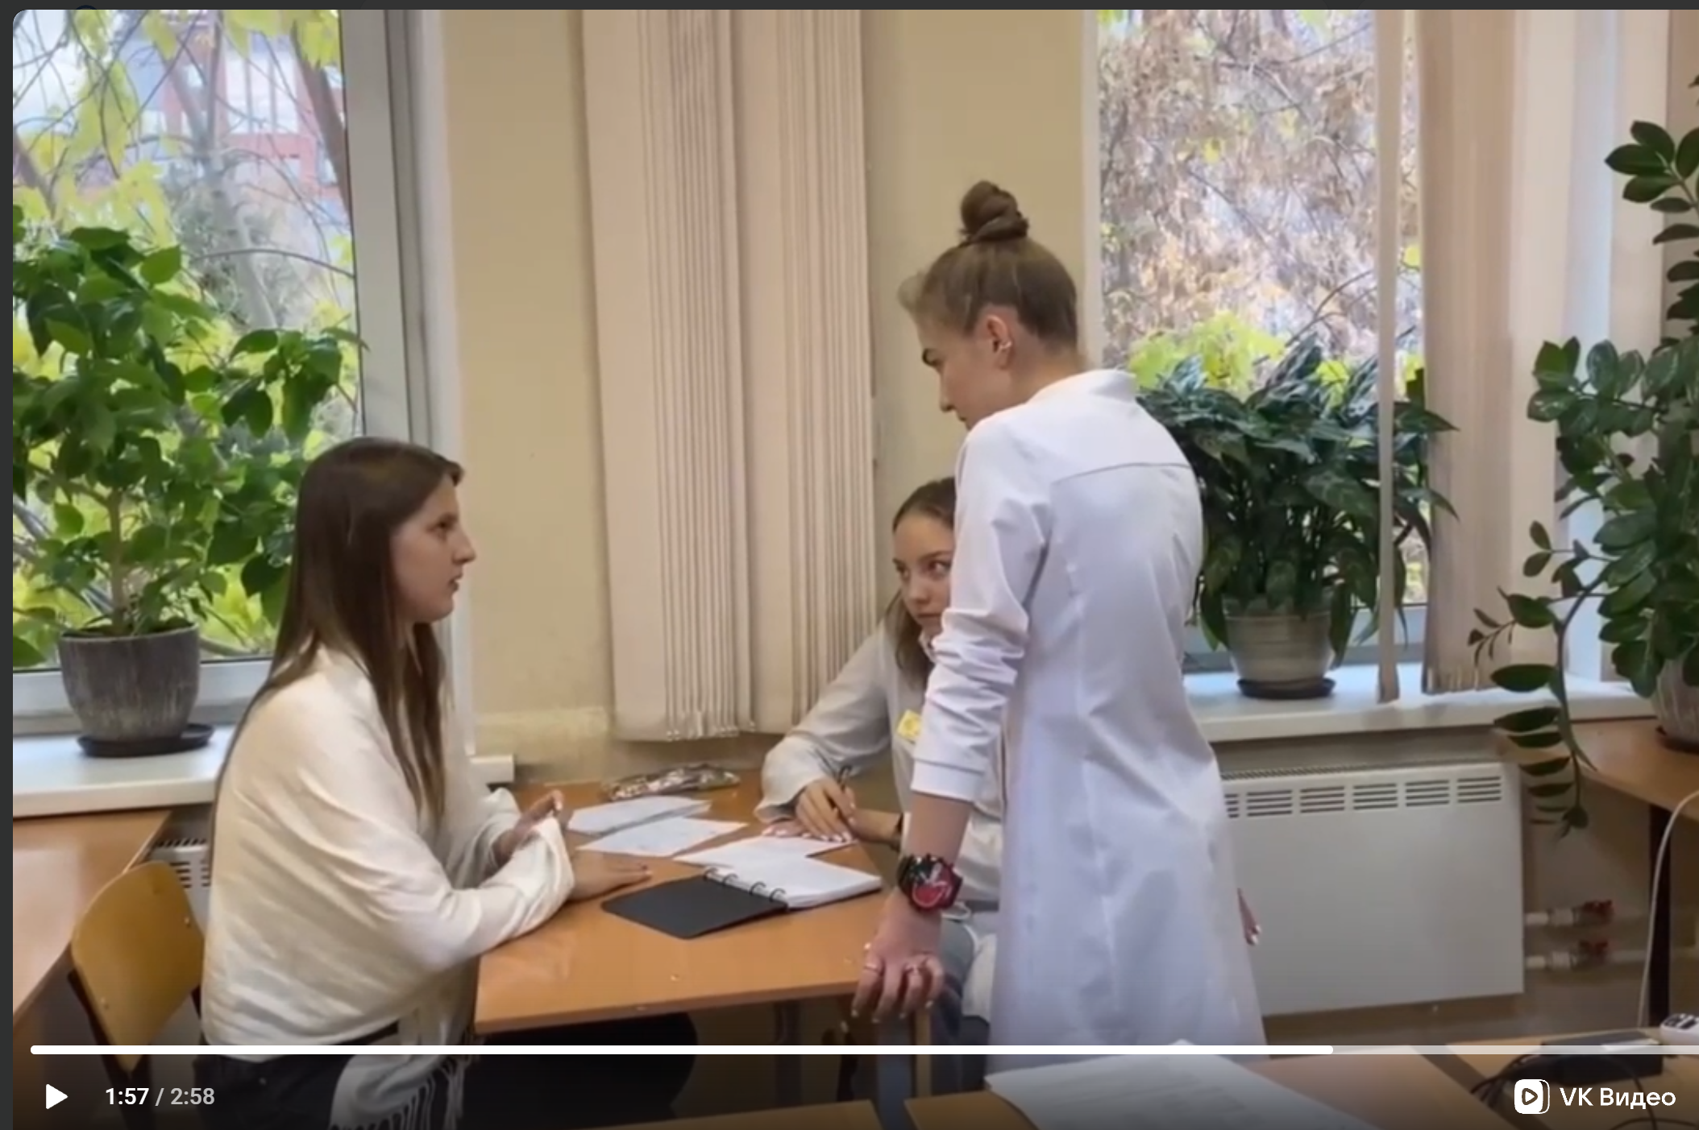
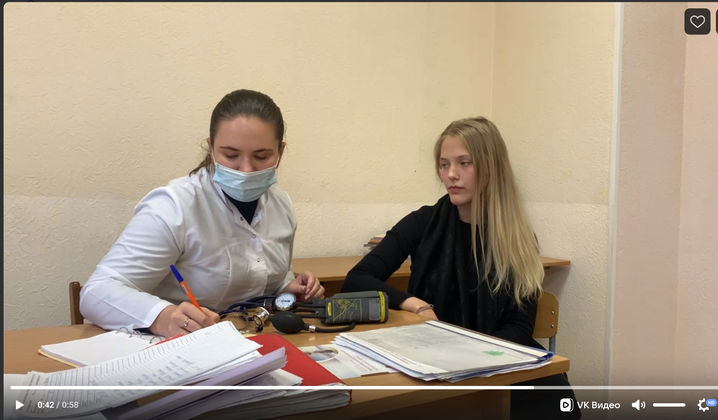
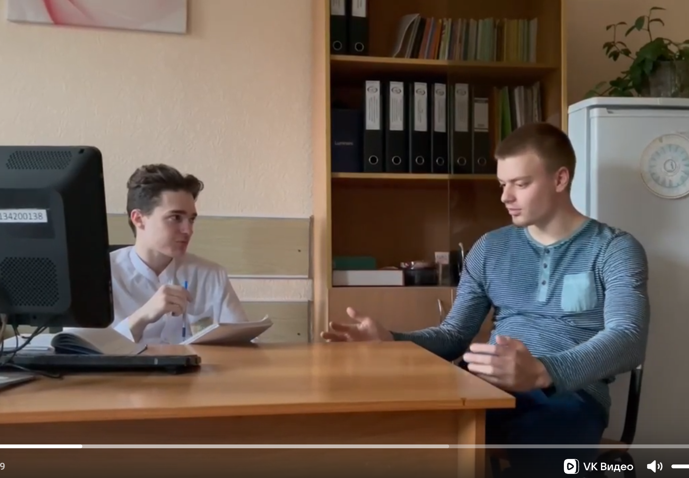
Образцы
Видео-роликов
от студентов
221-222 леч. 2022 видео от Яны Погодиной (с элементами плей-бека) «Соперничество – в сотрудничество»
221-222 леч. 2022 Видео от Елены Косач «Демонстративный»
221-222 леч. 2022 Видео от Тимофея Плетнева «Сверхточный»

Slide 19
Барлас Т. В. Поколение "z": проблемы диалога в системе «преподаватель - студент» // Вестник Московского государственного лингвистического университета. Образование и педагогические науки. 2018. № 6 (814).
Галактионова М.Ю., Гордиец А.В., Матыркина А.А., Артеменко С.И. Клиническая деловая игра, как педагогическая форма управления образовательного процесса // Фундаментальные и прикладные проблемы здоровьесбережения человека на Севере: сборник материалов III Всероссийской научно-практической конференции, Сургут, 20–21 октября 2018 г.. -Сургут, Сургут. гос. ун-т, медицинский институт. - 2018. - С.9-14.
Джон Фокс. Плейбек-театр – психотерапия ли это? / Джонатан Фокс // Психодрама и современная психотерапия. – Киев, 2012. – №1–2. – 160 с. – С. 6–21.
Лиллиан Гласс. Я читаю ваши мысли /Л. Гласс, пер. с англ. Пестеревой Е.М. -М.: ООО «Издательство АСТ», ЗАО НПП «Ермак», 2003.
Гусейнов Р. Д., Гусейнова И. С., Пирмагомедова Э. А. Психологические особенности современного студенчества // Проблемы современного педагогического образования. 2020. № 67-3.
Железнякова Н. А.., Гафанович Е. Я. Деловая игра как способ повышения мотивации студентов-медиков к изучению клинических дисциплин // Педагогика. Вопросы теории и практики. 2023. №1. URL: https://cyberleninka.ru/article/n/delovaya-igra-kak-sposob-povysheniya-motivatsii-studentov-medikov-k-izucheniyu-klinicheskih-distsiplin (дата обращения: 01.02.2023).
Косинец Е. И. Театральная педагогика для школы // Народное образование. 2010. №6. URL: https://cyberleninka.ru/article/n/teatralnaya-pedagogika-dlya-shkoly (дата обращения: 01.02.2023)
Купчинская М. А., Юдалевич Н. В. Клиповое мышление как феномен современного общества // Бизнес-образование в экономике знаний. 2019. № 3 (14).
Ланцова Т.И. Теоретические основы программы развития творческих способностей педагога-психолога средствами театральной педагогики // Таврический научный обозреватель. 2015. №3-1. URL: https://cyberleninka.ru/article/n/teoreticheskie-osnovy-programmy-razvitiya-tvorcheskih-sposobnostey-pedagoga-psihologa-sredstvami-teatralnoy-pedagogiki (дата обращения: 01.02.2023).
Ловчева Л. В. Деловая игра как один из активных игровых методов // Концепт. 2016. Т. 23. URL: https://e-kon-cept.ru/2016/56389.htm (дата обращения: 01.02.2023).
Панова А. Н. История развития деловой игры как одного из методов активного обучения // Психология и педагогика: методика и проблемы практического применения. 2010. № 17.
Сергеева В. А. Деловые игры как активный метод обучения студентов-медиков старших курсов по дисциплине «Внутренние болезни» // Педагогика. Вопросы теории и практики. 2016. № 3 (03).
Источники
литературы

